Slide 1

Bài 174
ÔN TẬP CUỐI NĂM
(Sách giáo khoa Toán 3 - Tập hai- Trang 97)

Slide 2
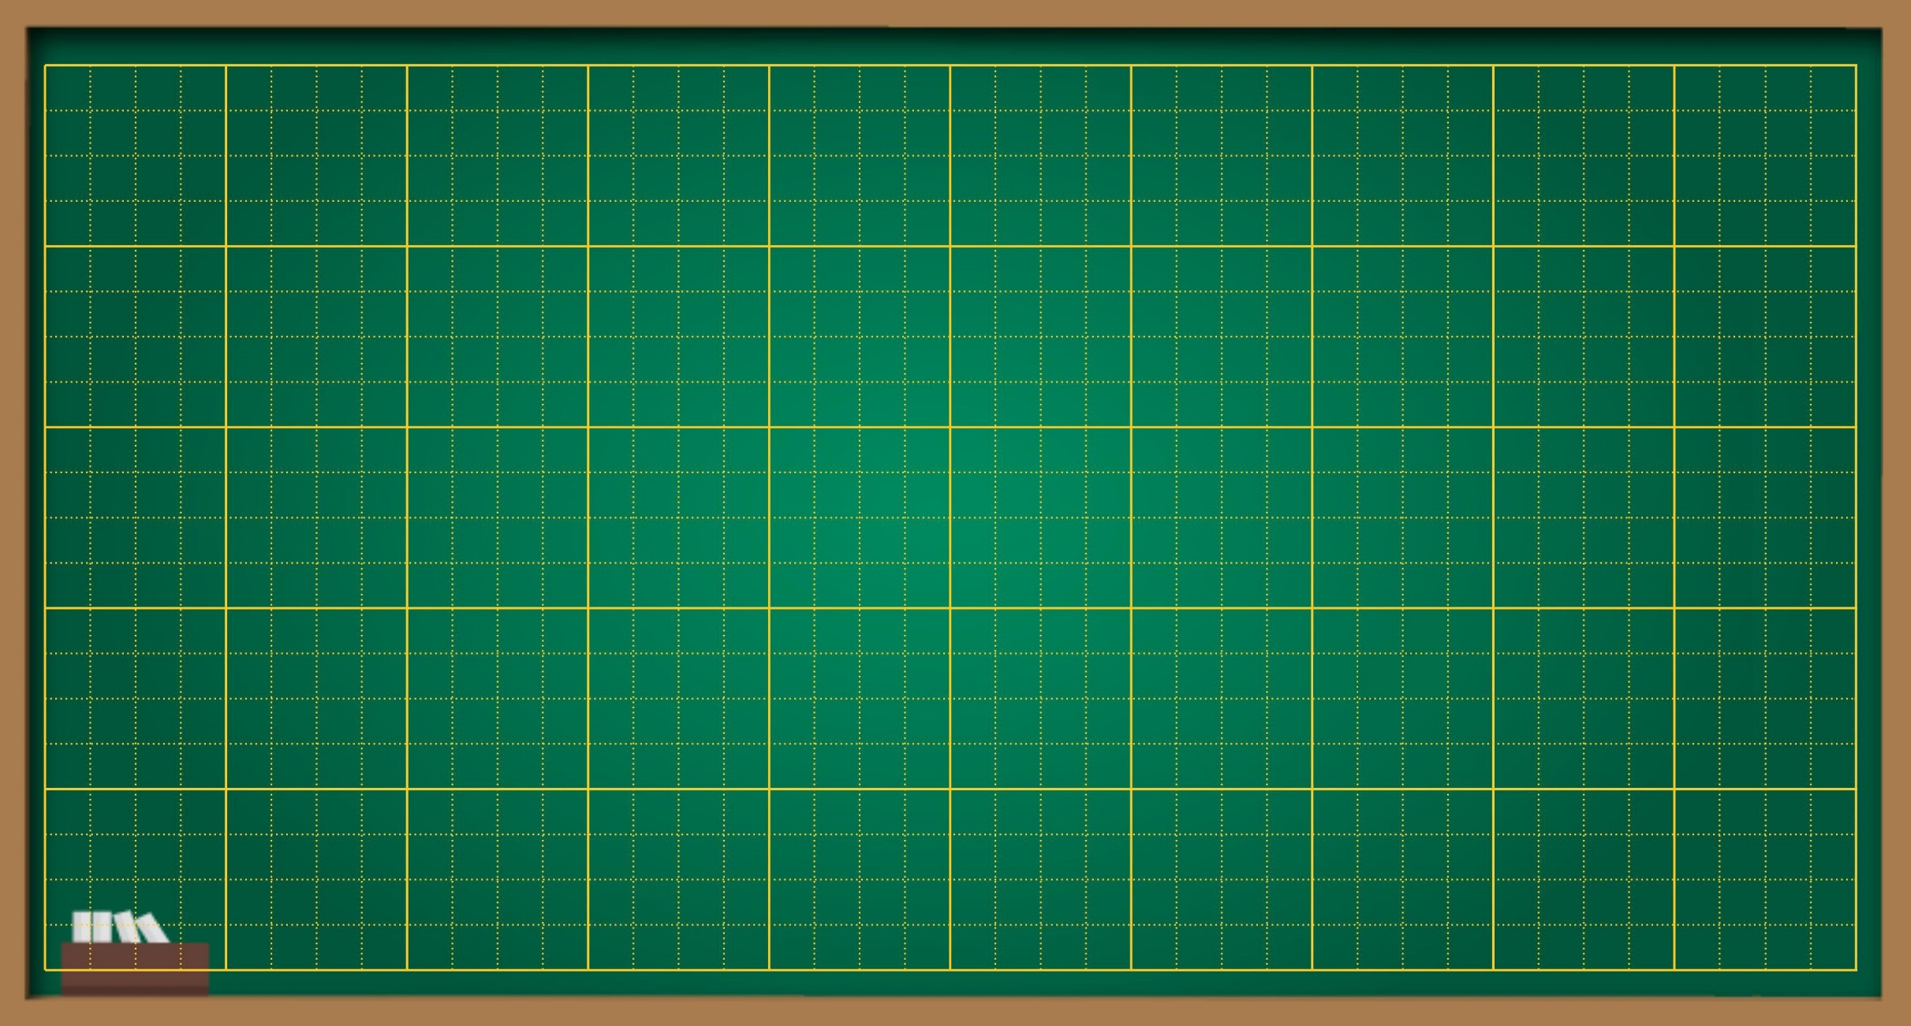
Thứ … ngày … tháng … năm ….
Bài 174
Ôn tập cuối năm

Slide 3
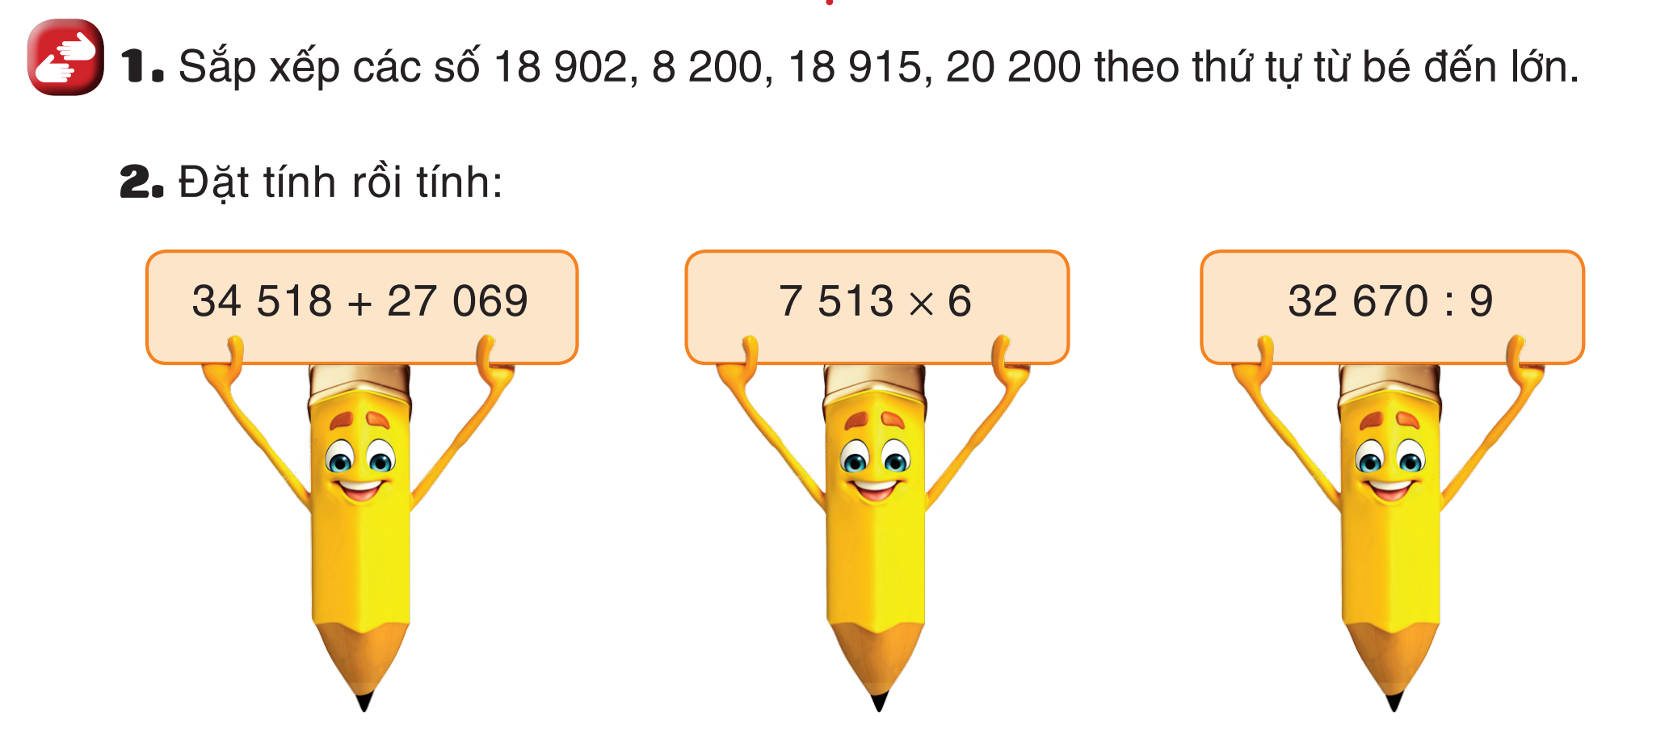
Các số sắp xếp theo thứ tự từ bé đến lớn: 8 200; 18 902; 18 915; 20 200

Slide 4
34 518
+
27 069
61 587
7 513
x
6
45 078
32 670
5 6
27
00
0
9
3 690

Slide 5
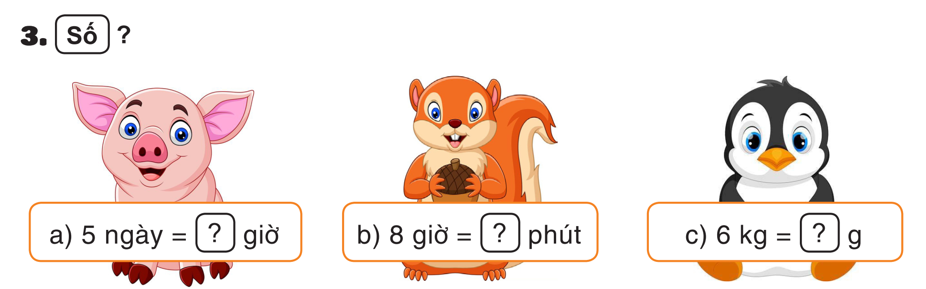
5 ngày = 120 giờ
8 giờ = 480 phút
6 kg = 6000g

Slide 6
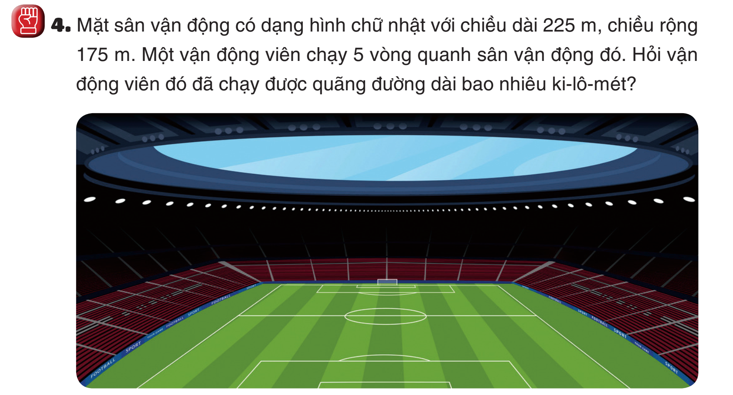

Slide 7
Bài giải
Chu vi sân vận động đó là:
(225 + 175) x 2 = 800 (m)
Vận động viên đó chạy được số ki-lo-mét là:
800 x 5 = 4 000 (m)
Đổi 4 000 m = 4 km
Đáp số: 4 km

Slide 8

VẬN DỤNG

Slide 9

DẶN DÒ
1.
2.

Slide 10

Chúc các em
học tốt

